Slide 1

Dossier pédagogique
Connect 4 : Questions de menu
Students will practice asking and answering questions while playing a game based on Connect 4
CC BY-NC-SA

Slide 2
Instructions pour l’enseignant
Learning Goal - Students will practice asking and answering questions while playing a game based on Connect 4.
Object of the Game
Students try to fill in 4 squares in a row (horizontal, diagonal, vertical), by correctly asking questions using the vocabulary on their Student Handout.
Taking turns, students must ask a question using the box on the left combined with a box on the top to claim the space where they meet on the board.
In order to fill a box, the box underneath must already be filled in (with the exception of the bottom row).
Materials needed
Individual copies of the Student Handout #1 or #2/ Game board for each student (these can be placed in transparent page protectors and students can use whiteboard markers to mark the squares)
A computer that can project the teacher’s Google Slide in the classroom.
In-class instructions
Project the teacher’s Google Slide on the board and ask if students are familiar with the game Connect 4 and/or Battleship. (How does it work? How does one win? etc.)
Explain that they will be playing this game using predetermined question starters and their choices from a menu (Slide 2).
Display Slide 3 to show them what a filled in Game Board will look like. (As a whole class demonstration, use post-it notes or colour in a box to demonstrate how to fill in a chosen square).
Handout game boards #1 + #2.
Once students have filled in their game boards, instruct them to find a partner with the opposite game board and begin to play.
Students will play one game with the first board, and a second game (if time permits) with the second board

Slide 3
Diaporama pour l’enseignant,
pour présenter en classe
Teacher slides

Slide 4
Connect Quatre!
But d’apprentissage
Je peux poser et répondre aux questions avec un.e partenaire
Directives
Sur ta page, écris 7 options du menu dans les boîtes grises en haut de la grille.
Avec un.e partenaire, pose une question pour remplir la boîte. (Ton/ta partenaire peut donner une réponse pour pratiquer!)
Le premier à avoir 4 de suite va gagner le jeu!

Slide 5

Comment jouer le jeu ?

Slide 6
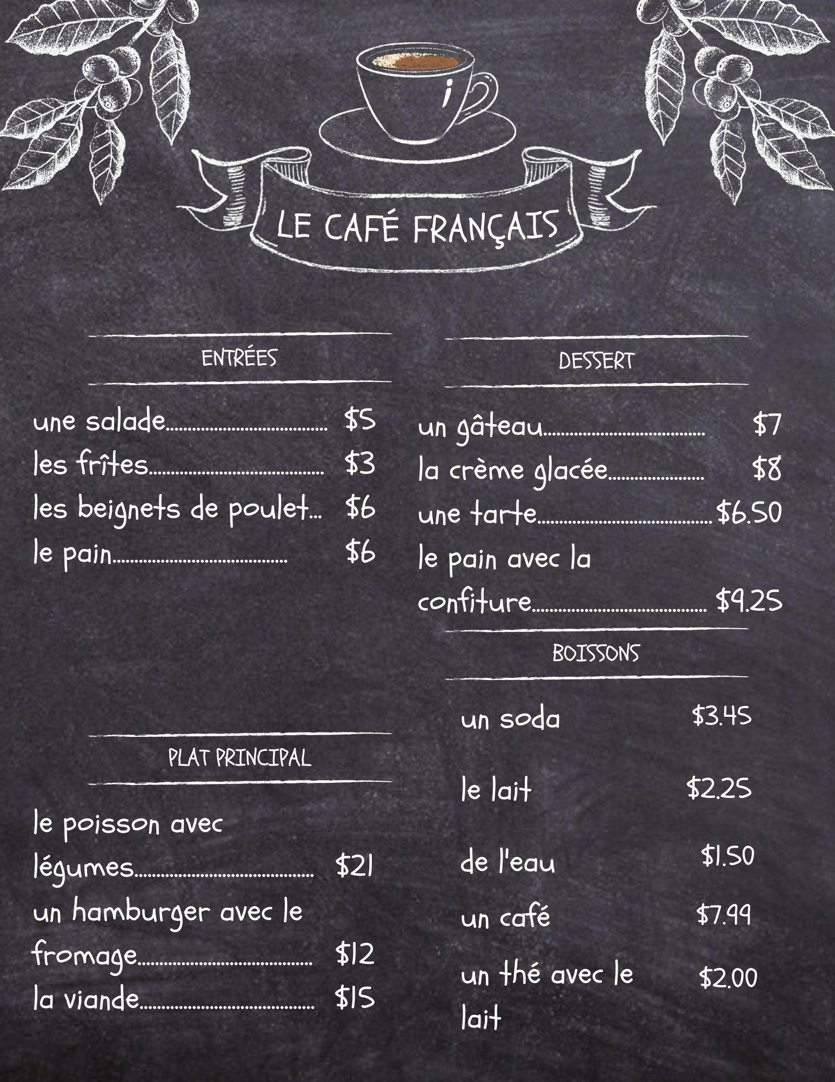
Photo, by Brendan Sheridan, available on Canva, CC BY

Slide 7
 | La viande | Un oeuf | Les légumes | Le poisson | Le poulet | Le pain | La nourriture
Combien est-ce que ça coûte…?
Est-ce que je peux avoir…?
J’aime…
Je n’aime pas…
Je veux…
Est-ce que tu as…?

Slide 8
Cliquez ici pour voir un vrai menu en français !
Un Menu français
Choisis les options pour ta grille. Écris-les dans les boîtes en haut !

Slide 9
Est-ce que tu préfères…?
Est-ce que je peux avoir…, s’il vous plaît?
Je préfère……
Je déteste…
Je prends….
J’adore…

Slide 10
Student Handout option #1

Slide 11
Connectons 4!
But d’apprentissage
Je peux poser et répondre aux questions avec un.e partenaire
Directives
Sur ta page, écris 7 options du menu dans les boîtes grises en haut de la grille.
Avec un.e partenaire, pose une question pour remplir la boîte. (Ton/ta partenaire peut donner une réponse pour pratiquer!)
Le premier à avoir 4 boîtes de suite va gagner le jeu!

Slide 12
1
Combien est-ce que ça coûte la/le/les…?
Est-ce que je peux avoir…?
J’aime…
Je n’aime pas…
Je veux…
Est-ce que tu as…?

Slide 13
Student Handout option #2

Slide 14
Connectons 4!
But d’apprentissage
Je peux poser et répondre aux questions avec un.e partenaire
Directives
Sur ta page, écris 7 options du menu dans les boîtes grises en haut de la grille.
Avec un.e partenaire, pose une question pour remplir la boîte. (Ton/ta partenaire peut donner une réponse pour pratiquer!)
Le premier à avoir 4 de suite va gagner le jeu!

Slide 15
2
Est-ce que tu préfères…?
Est-ce que je peux avoir…, s’il vous plaît?
Je préfère……
Je déteste…
Je prends….
J’adore…

